Slide 1
Svet dronov
Aplikácie dronov: Žurnalistika

Slide 2
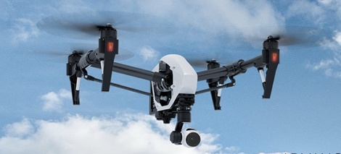
Aplikácie dronov: Žurnalistika
Novinári majú záujem používať UAV na zhromažďovanie správ a na preskúmanie rizikovej oblasti s použitím tradičného zariadenia na zachytávanie videa a zvuku.

Slide 3
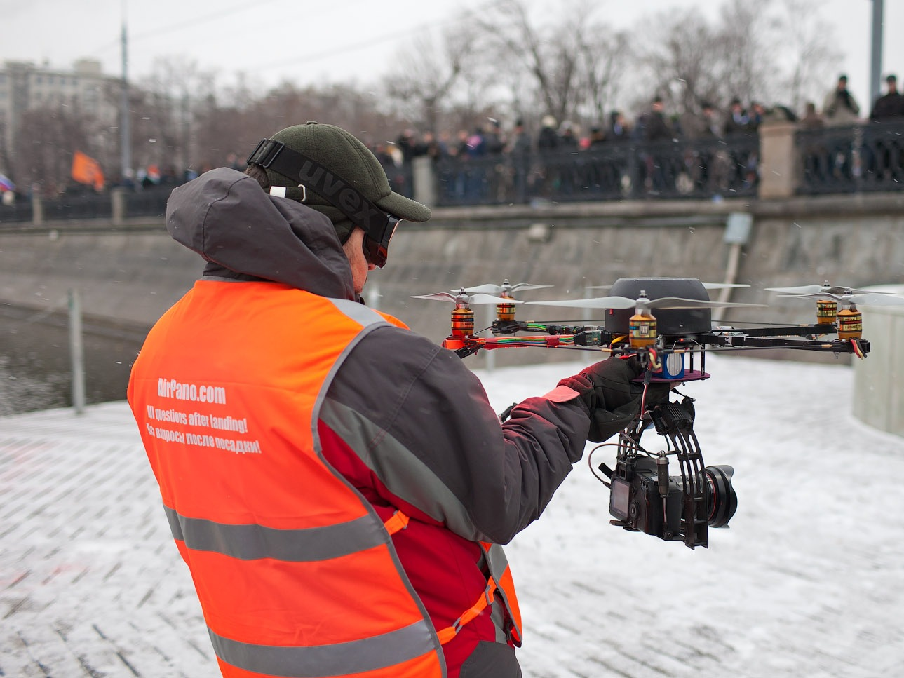
Aplikácie dronov: Žurnalistika
Napríklad drony zaznamenali katastrofy, ako sú tajfúny, aby získali fotografie, ktoré nebolo možné alebo aspoň veľmi ťažké získať bez použitia dronov.

Slide 4
Aplikácie dronov: Žurnalistika
Vysoká škola žurnalistiky a masovej komunikácie na Univerzite v Nebraske-Lincolne založila laboratórium Drone Journalism Lab.
Missouriská univerzita vytvorila Missouri Drone Journalism Program.

